Slide 1
exam
機器學習期中考
姓名:林均苔
學號:108B32355

Slide 2
Boston Housing資料集介紹
01
CRIM：城鎮人均犯罪率。
ZN：住宅用地超過 25000 sq.ft. 的比例。
INDUS：城鎮非零售商用土地的比例。
CHAS：查理斯河空變量（如果邊界是河流，則爲1；否則爲0）。
NOX：一氧化氮濃度。
RM：住宅平均房間數。
AGE：1940 年之前建成的自用房屋比例。
DIS：到波士頓五個中心區域的加權距離。
RAD：輻射性公路的接近指數。
TAX：每 10000 美元的全值財產稅率。
PTRATIO：城鎮師生比例。
B：1000（Bk-0.63）^ 2，其中 Bk 指代城鎮中黑人的比例。
LSTAT：人口中地位低下者的比例。
MEDV：自住房的平均房價，以千美元計。
共有506筆資料，有13種特徵
此欄位以黑人比例帶有歧視資料

Slide 3
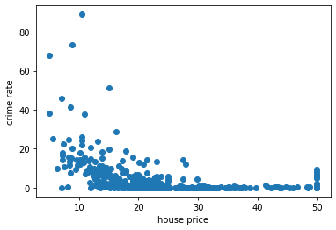
資料視覺化犯罪率為例
02
治安的好壞著實會影響到房價，由此推測犯罪率與房價成反比關係，亦即當犯罪率越高，房價會越低。
下圖為例。

Slide 4
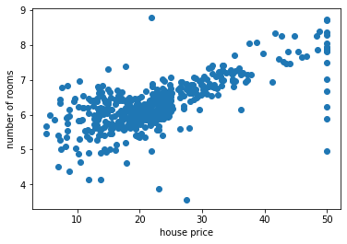
資料視覺化房間數為例
03
房間數量多寡多半與房屋實際坪數呈現正比由此推測坪數與價錢正相關。
下圖為例。

Slide 5

資料分割
04
Sklearn 是一個開源的基於python語言的機器學習工具包。
使用Sklearn 套件
from sklearn.model_selection import train_test_split
採取73比，也就是把70%的資料拿去訓練，留下30%的資料作測試用。
354 152

Slide 6
scikit-learn’s LinearRegression訓練模型
05
使用Sklearn 套件
from sklearn.linear_model import LinearRegression
lm = LinearRegression()
lm.fit(x_train, y_train)
線性回歸
boston_dataset.data
每個房子的資訊
特徵資料。
boston_dataset.target
每個房子的價格
標籤。

Slide 7
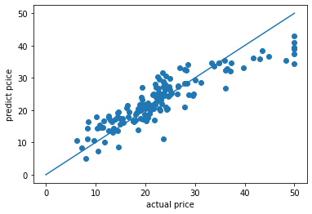
模型評估
05
y_predict = lm.predict(x_test)
以測試資料(152筆)
plt.scatter(y_test, y_predict)
以預測結果對應真實答案，如圖。
lm.score(x_train, y_train)
0.710387
模型分數

Slide 8
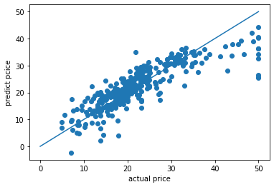
均方根誤差(Root Mean Squared Error, RMSE)
05
使用Sklearn 套件
from sklearn.metrics import mean_squared_error
rmse = (np.sqrt(mean_squared_error(y_test, y_predict)))
以測試資料(152筆)
 | RMSE評估 | 分散圖
訓練資料 | 4.8490550
測試資料 | 4.453237

Slide 9

程式碼連結
05
https://github.com/tady0725/boston_predict

